Slide 1
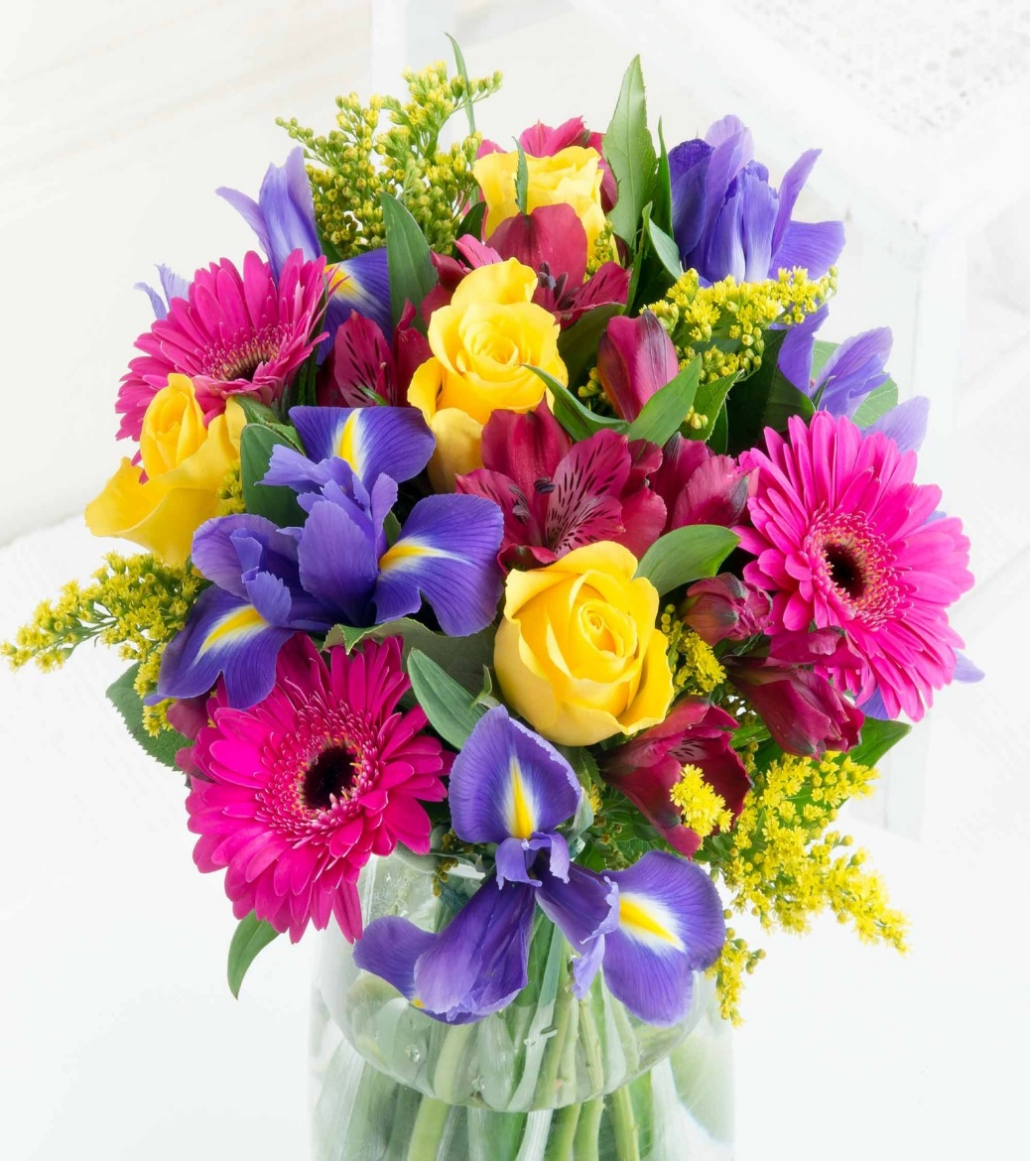
স্বাগতম

Slide 2
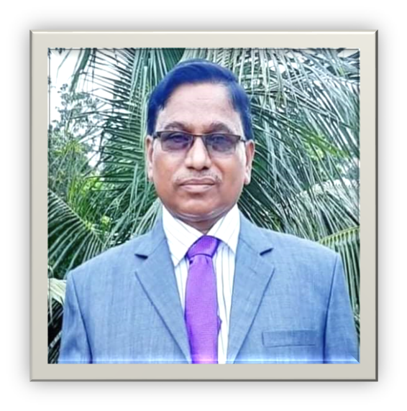
পরিচিতি
শ্রেণি : সপ্তম বিষয় : বাংলা ১ম(কবিতা)
পদ্যাংশ : সবার আমি ছাত্র
সময় : ৪৫ মিনিট
মোঃ গোলজার হোসেন
সহকারী প্রধান শিক্ষক
সড়াবাড়িয়া উচ্চ বিদ্যালয়
আটঘরিয়া, পাবনা ।

Slide 3
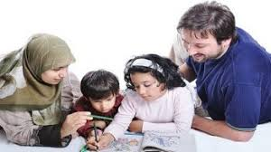
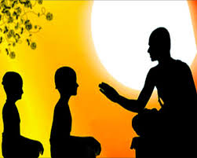
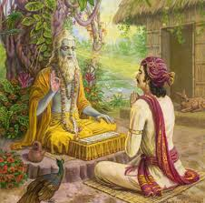
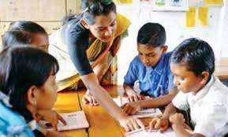
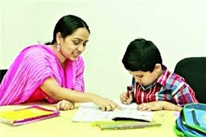
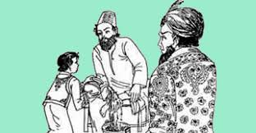
এসো আমরা কয়েকটি ছবি দেখি
বাবা মায়ের কাছে শিখছে
গুরুর কাছে শিষ্য শিখছে
শিক্ষকের কাছে শিখছে
গুরু জনের কাছে শিখছে

Slide 5
শিখনফল
এই পাঠ শেষে শিক্ষার্থীরা...
১।কবি পরিচিতি বলতে পারবে।
২।কবিতাটি শুদ্ধ উচ্চারণে পড়তে পারবে।
৩।নতুন শব্দগুলোর অর্থসহ বাক্য গঠন করতে পারবে।
৪।পৃথিবী যে এক বিশাল শিক্ষালয় ,সেখান থেকে কীভাবে সৎ,বিনয় ও উদার হওয়া যায় সে বিষয়ে জানতে পারবে। ।

Slide 6
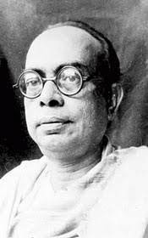
কবি পরিচিতি
জন্মঃ
১৯০২ সালে ২০ জুলাই পশ্চিম বঙ্গের বিহারে।
মৃত্যুঃ
১৯৫৭ সালে
২৫ ফেব্রুয়ারি
সাহিত্যঃ
কবিতা, উপন্যাস
শিশু সাহিত্য,ভ্রমন
কাহিনি
রচনাঃ
হৈচৈ,ছানাবড়া ,
কথা শেখা,বেড়ে
মজা
পুরস্কারঃ
১৯৫৬ সালে তিনি
ভুবনেশ্বরী
পদক পান
সুনির্মল বসু

Slide 7
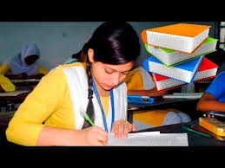
একক কাজ
১।কবি ‘সুনির্মল বসু’ কোথায় জন্মগ্রহণ করেন?
২।তিনি কত খ্রিষ্টাব্দে মৃত্যুবরণ করেন?

Slide 8
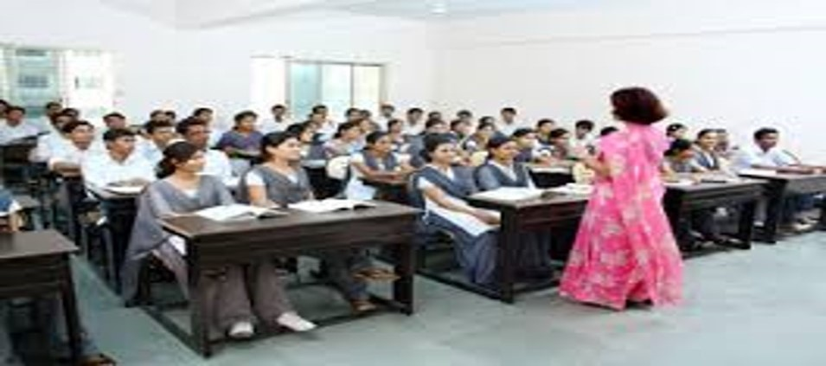
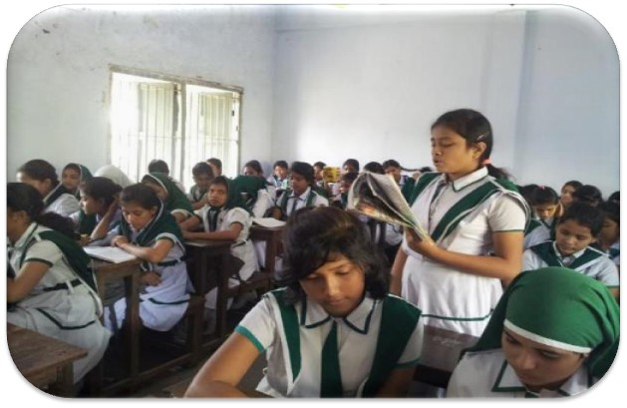
আদর্শ পাঠ
সরব পাঠ

Slide 9
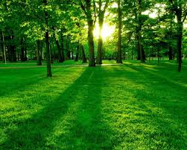
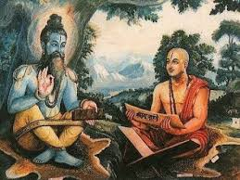
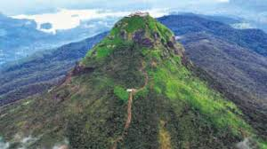
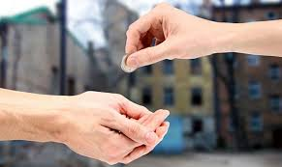
এসো নতুন শব্দার্থগুলোর অর্থ জেনে নেই
শ্যাম বনানী
সবুজ বন ।
দীক্ষা
ধর্মোপদেশ।
বিরাট
বিশাল।
উদার
দানশীল ।

Slide 10
জোড়ায় কাজ
নতুন শব্দগুলোর অথ সহ বাক্য গঠন কর ।

Slide 11
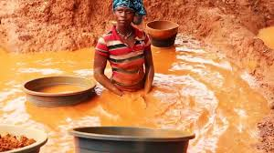
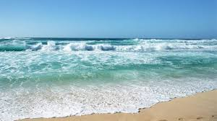
আরও কিছু শব্দার্থ শিখে নিই
আকর
খনি,ঊৎপাদন কেন্দ্র
সমুদ্র
পাথার
Notes:
এটা বিশ্বের সর্ব বৃহৎ স্বর্নের খনি

Slide 12
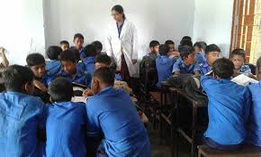
দলীয় কাজ
পৃথিবী যে এক বিশাল শিক্ষালয় ,সেখান থেকে কীভাবে সৎ,বিনয় ও উদার হওয়া যায় সে বিষয়ে লিখ ।

Slide 13
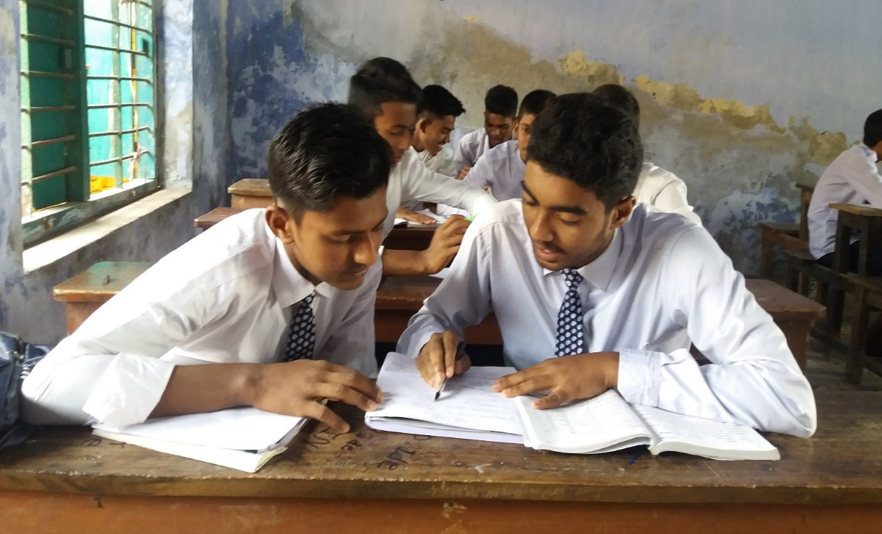
মূল্যায়ন
মন্ত্রণা , পাষাণ, শ্যাম বনানী শব্দ গুলো দিয়ে ২টি করে বাক্য লিখ।

Slide 14
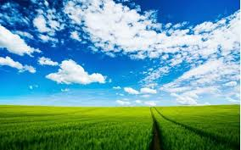
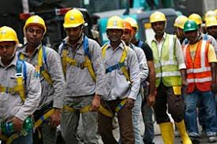
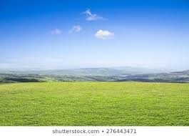
আকাশ আমায় শিক্ষা দিল
উদার হতে ভাই রে,
কর্মী হবার মন্ত্র আমি
বায়ুর কাছে পাই রে।
পাহাড় শিখায় তাহার সমান
হই যেন ভাই মৌন-মহান,
খোলা মাঠের উপদেশে-
দিল-খোলা হই তাই রে।

Slide 15
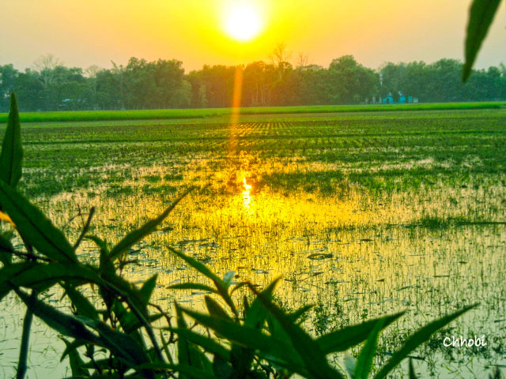
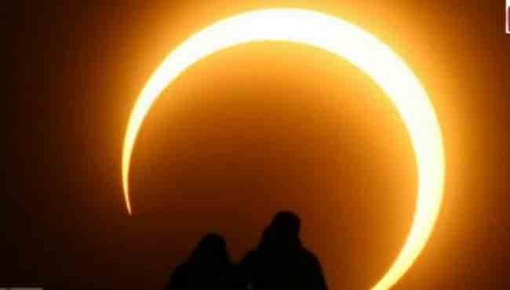
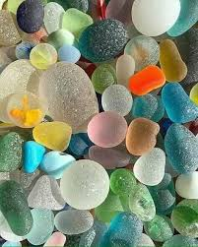
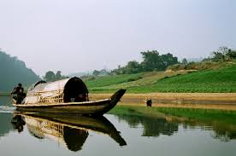
সূর্য আমায় মন্ত্রণা দেয়
আপন তেজে জ্বলতে
চাদঁ শিখালো হাসতে মিঠে,
মধুর কথা বলতে,
ইঙ্গিতে তার শিখায় সাগর-
অন্তর হোক রত্ন-আকর;
নদীর কাছে শিক্ষা পেলাম
আপন বেগে চলতে।

Slide 16
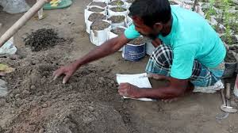
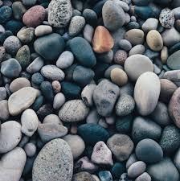
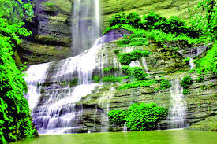
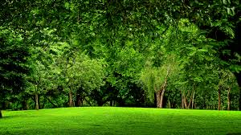
মাটির কাছে সহিষ্ণুতা
পেলাম আমি শিক্ষা,
আপন কাজে কঠোর হতে
পাষাণ দিল দীক্ষা।
ঝরনা তাহার সহজ গানে
গান জাগালো আমার প্রাণে,
শ্যাম বনানী সরসতা
আমায় দিল ভিক্ষা।

Slide 17
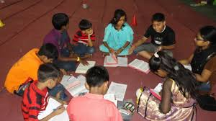
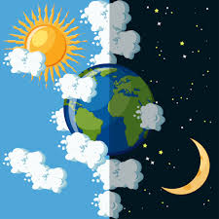
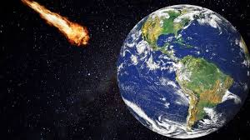
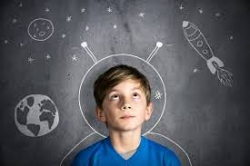
এই পৃথিবীর বিরাট খাতায়-
পাঠ্য যে-সব পাতায় পাতায়,
শিখছি সে-সব কৌতূহলে-
সন্দেহ নাই মাত্র।
বিশ্ব-জোড়া পাঠশালা মোর,
সবার আমি ছাত্র,
নানান ভাবের নতুন জিনিস
শিখছি দিবারাত্র

Slide 18
মূল্যায়ন
সূর্যের
১।আপন তেজে চলার মন্ত্রণা দেয় কে?
নিরন্তর বায়ুপ্রবাহ
২।কর্মপ্রেরণার বড় উৎস কোনটি ?
পাহাড়
৩।মৌন-মহান হতে শিক্ষা দেয় কে?
৪।পাথরের কাছ থেকে আমরা কী শিক্ষা পাই ?
দৃঢ় থাকার
৫।কবি হাসতে শেখেন কার কাছ থেকে ?
চাঁদের

Slide 19
সঠিক উত্তরের জন্য ক্লিক
মূল্যায়ন
১. “সবার আমি ছাত্র” কবিতায় এই পৃথিবীর খাতা কেমন ?
(ক) ছোট
(খ) মাঝারি
(গ) বিরাট
(ঘ) গোলাকার
২. ‘সাগর তার বুকে কী ধারণ করে?
(ক) অগনিত মাছ
(খ) উর্মিমালা
(গ) প্রাকৃতিক সম্পদ
(ঘ) বিশাল রত্ন ভান্ডার

Slide 20
মূল্যায়ন
সঠিক উত্তরের জন্য
ক্লিক
৩. আপন কাজে কঠোর হতে শিক্ষা দেয় কে?
i. পাষাণ
ii. আকাশ
iii. বায়ু
নিচের কোনটি সঠিক?
(ক) i
(খ) i ও iii
(গ) ii ও iii
(ঘ) i, ii ও iii
৪. সবার আমি ছাত্র কবিতায় মানব চরিত্রের কোন গুণ উল্লেখ আছে ?
(ক) উদরতা
(খ) কোমলতা
(গ) ভীরুতা
(ঘ) শিষ্টাচার

Slide 21
মূল বক্তব্য
জন্ম থেকেই মানুষ নানাভাবে প্রকৃতির ওপর নির্ভরশীল। নৈতিক ও মানবিক শিক্ষার প্রাথমিক পাঠ আমরা আপন পরিবেশ ও প্রকৃতি থেকেই লাভ করি।অসীম আকাশ আমাদের উদারতার শিক্ষা দেয়।বাতাস নিরন্তর বয়ে চলার মধ্য দিয়ে কর্মপ্রেরণা জোগায়। পাহাড়ের বিশালতা আমাদের মহত্ত্ব অর্জনের উদ্দীপনা জোগায়। সূর্য আমাদের আপন শক্তিতে বলীয়ান হতে শিক্ষা দেয়,ত্যাগের মন্ত্রে উজ্জীবিত করে।চাঁদের মন ভোলানো মধুর হাসি দেখে আমরা মধুর ব্যবহারের শিক্ষা পাই।সাগর তার বিশাল বুকে মানিক-রতন ধরে রেখে সকলের অন্তরকে সমৃদ্ধ করার শিক্ষা দেয়।নদীর বয়ে চলা জীবনে গতিশীলতার শিক্ষা দেয়।সবুজ বন শেখায় মনকে সজীব রাখতে।মাটি শেখায় সহনশীল হতে।পাথরের কাছ থেকে শিক্ষা লাভ করি দৃঢ়চিত্ত হওয়ার।এভাবে আমরা আমাদের চারপাশের সকল বস্তু ও ব্যক্তির কাছ থেকে শিক্ষালাভ করি।

Slide 22
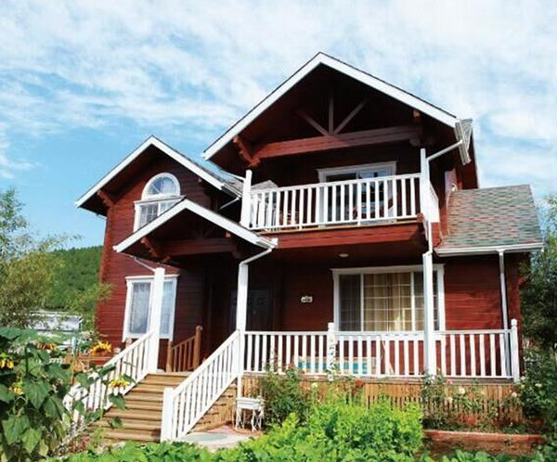
বাড়ির কাজ
প্রশ্নঃ কবি বিশ্বকে কেনো পাঠশালার সাথে তুলনা করেছেন?তা তোমার নিজের ভাষায় লিখ ।

Slide 23
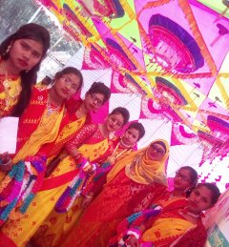
সবাইকে ধন্যবাদ

